Slide 1

TRƯỜNG ĐẠI HỌC TÀI NGUYÊN VÀ MÔI TRƯỜNG TPHCM
KHOA: HỆ THỐNG THÔNG TIN VÀ VIỄN THÁM
BÁO CÁO ĐỒ ÁN MÔN HỌC:
CÔNG NGHỆ LẬP TRÌNH ĐA NỀN TẢNG CHO ỨNG DỤNG DI ĐỘNG
ĐỀ TÀI:
LẬP TRÌNH ỨNG DỤNG “TÊN TIẾNG ANH CỦA BẠN LÀ GÌ ?”
GVHD: ThS.Nguyễn Thanh Truyền

Slide 2
NỘI DUNG
01
02
Cơ sở lý thuyết
Tổng quan
03
04
Phương pháp thực hiện
Cài đặt thử nghiệm

Slide 3
01
TỔNG QUAN

Slide 4
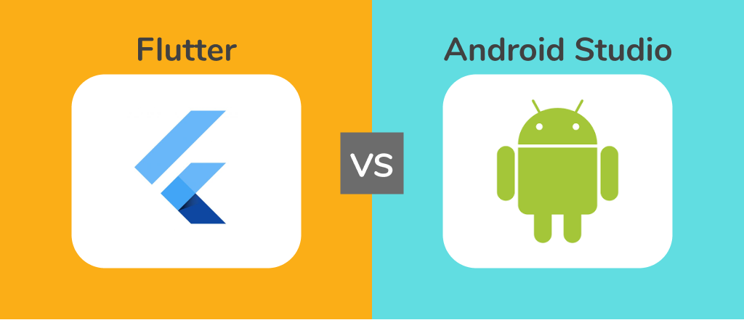
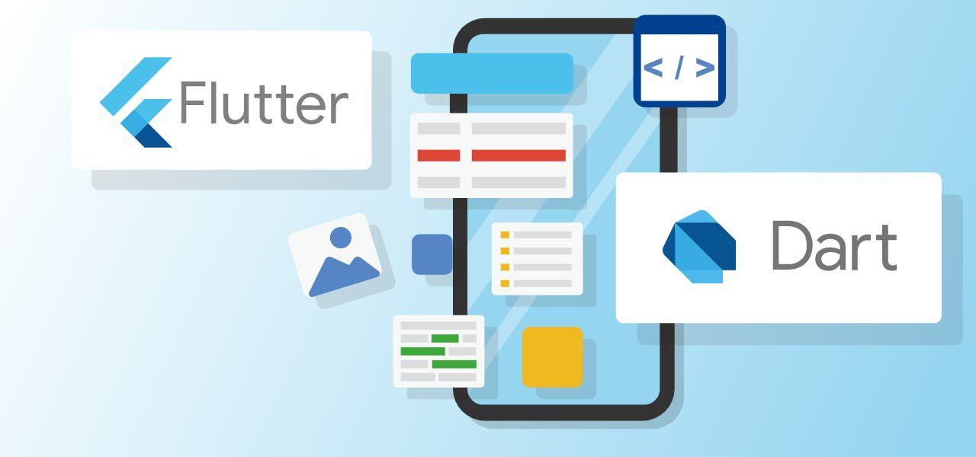
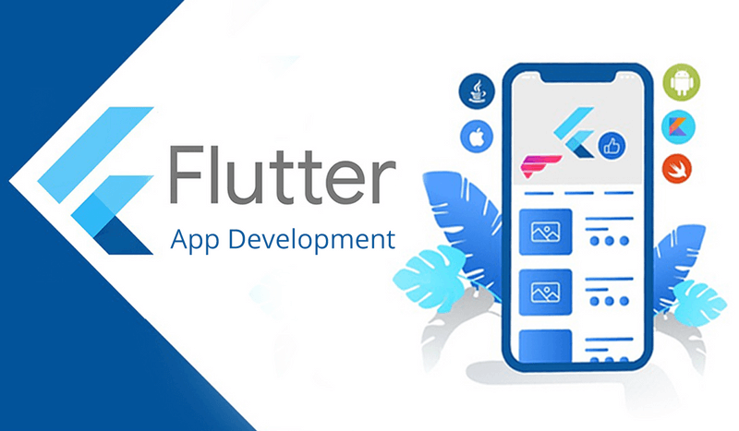
1.Giới thiệu đồ án

Slide 5



2.Công nghệ sử dụng
Ngôn ngữ sử dụng: Dart.
Mã nguồn mở: Flutter.
IDE: Android Studio

Slide 6
02
CƠ SỞ LÝ THUYẾT

Slide 7
1.Một số widget quan trọng
Widget tạo ứng dụng/thiết lập trang
MaterialApp/ CupertinoApp
Scaffold/ CupertinoPageScaffold

Slide 8
1.Một số widget quan trọng
Widget để bố trí
Container
Row/Column
Flexible/Expanded
Stack
Card
Grid

Slide 9
1.Một số widget quan trọng
Widget cuộn
GridView
ListView
ListTile

Slide 10
1.Một số widget quan trọng
Widget chứa nội dung
Container
Center
ListView
Grid

Slide 11
1.Một số widget quan trọng
Widget chứa nội dung
TableData
Text
Image
Icon

Slide 12
1.Một số widget quan trọng
Widget nhận đầu vào
của người dùng
TextField
GestureDetector
Button

Slide 13
1.Một số widget quan trọng
Button
Flat Button
Raised Button
Floating Button
Drop Down Button

Slide 14
1.Một số widget quan trọng
Button
Icon Button
PopupMenu Button
Outline Button
RawMaterial Button

Slide 15
2.Các loại widget
Phân loại widget
Stateless widget
Stateful widget

Slide 16
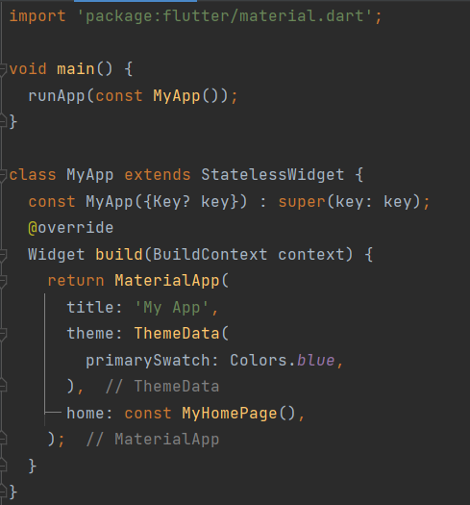
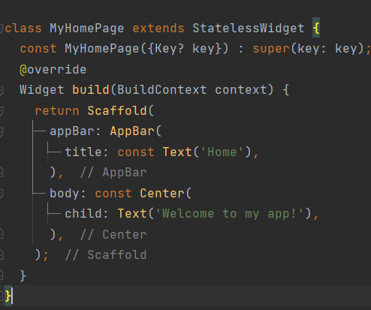
Stateless widget

Slide 17
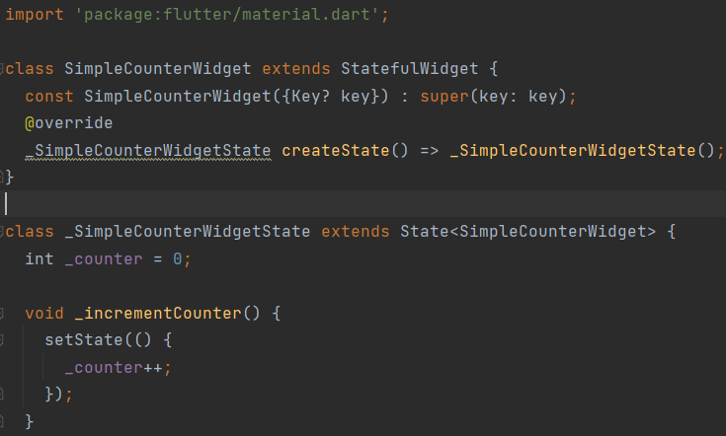
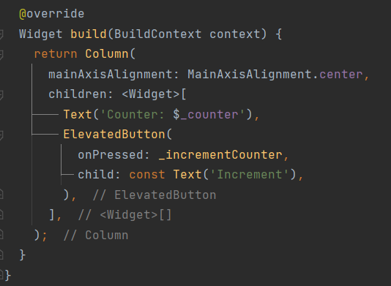
Stateful widget

Slide 18
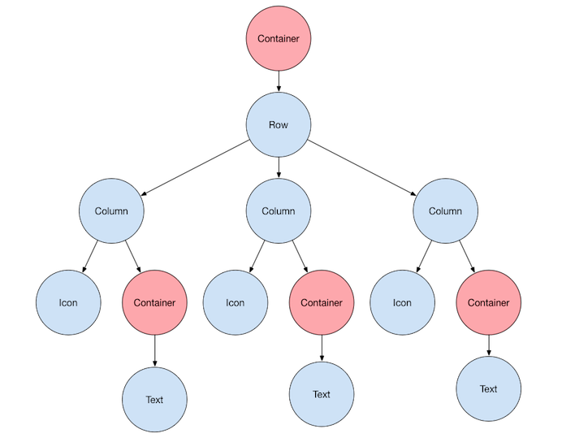
3.Bố cục widget

Slide 19
3.Bố cục widget
Các loại bố cục widget
Widget đơn
Widget đa

Slide 20
3.Bố cục widget
Thêm widget bố cục vào trang muốn hiển thị
Thêm widget hiển thị và widget layout
Tạo 1 widget hiển thị
Chọn bố cục widget

Slide 21
03
Phương pháp thực hiện

Slide 22
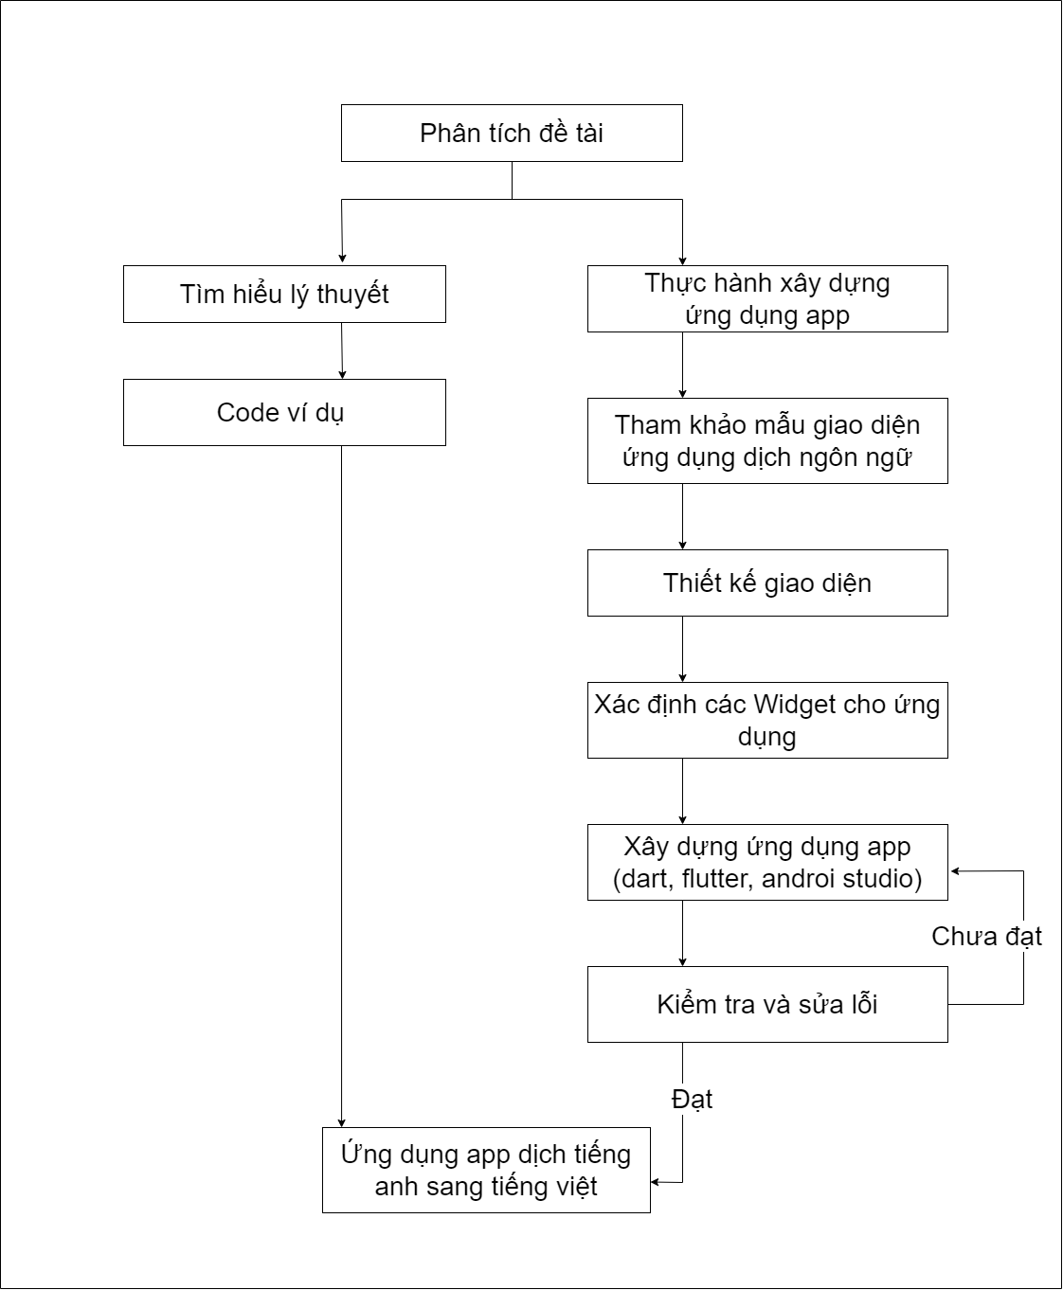
1.Sơ đồ phương pháp thực hiện

Slide 23
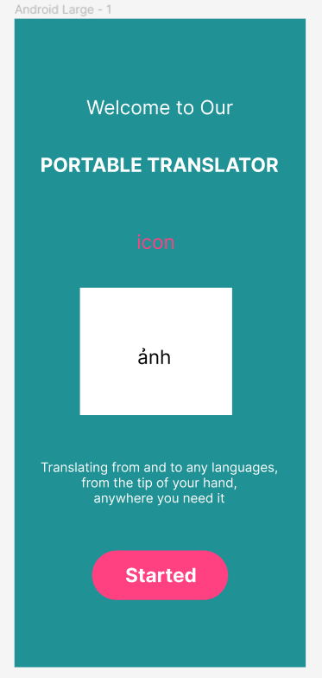
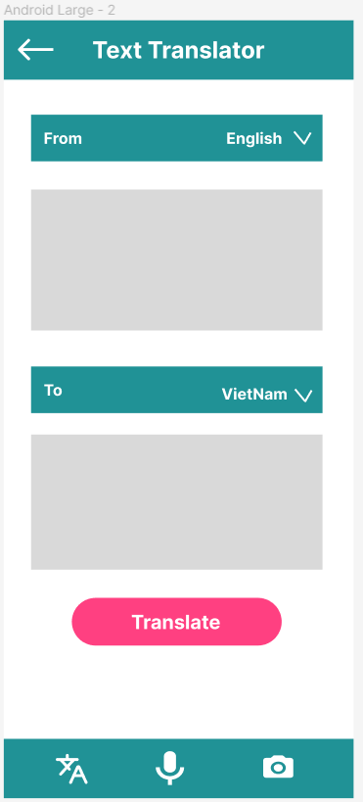
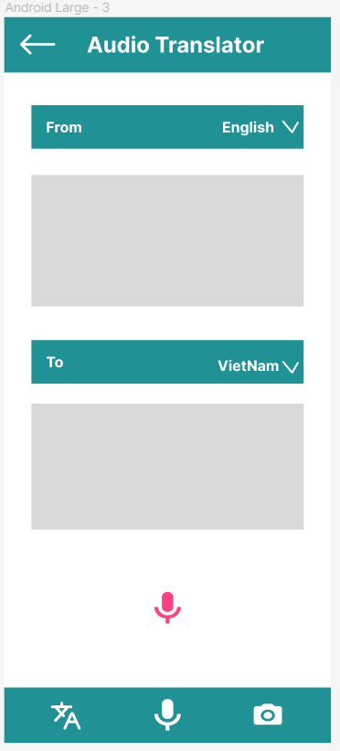
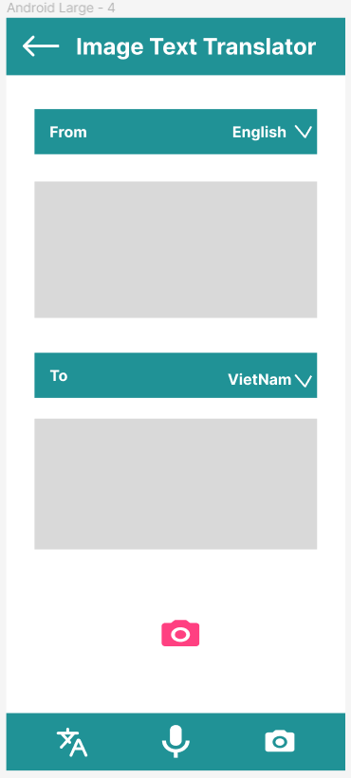
2.Thiết kế giao diện

Slide 24
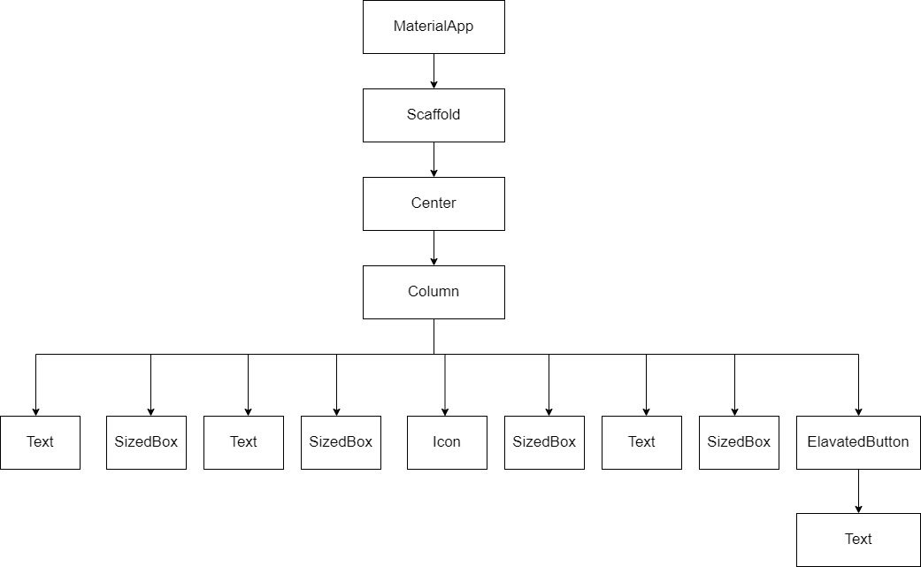
3.Xác định bố cục widget ứng dụng

Slide 25
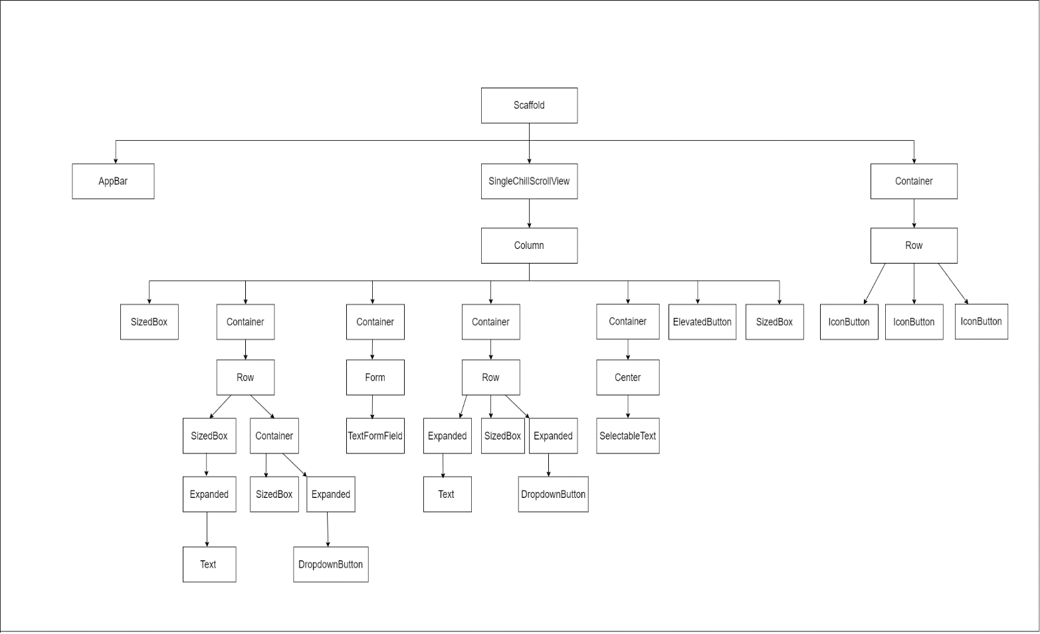
3.Xác định bố cục widget ứng dụng

Slide 26
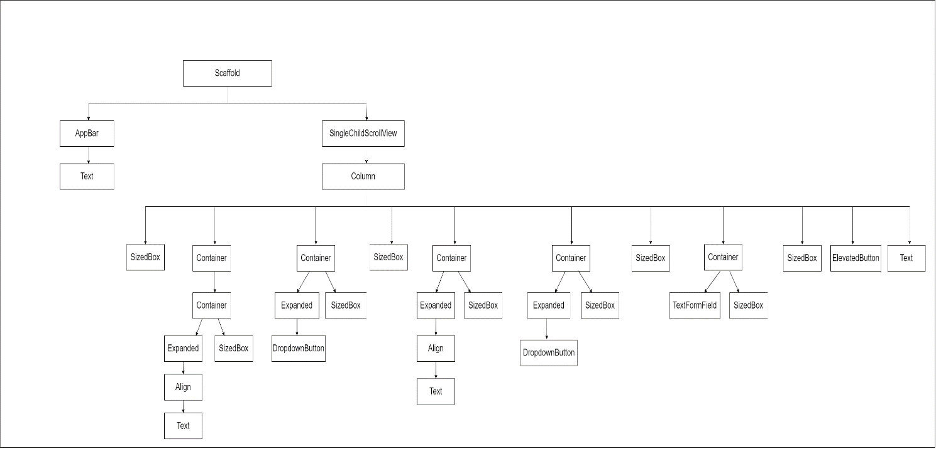
3.Xác định bố cục widget ứng dụng

Slide 27
04
Cài đặt thực nghiệm (Demo)

Slide 28
Kết quả đạt được
Kết quả đạt được
Nắm được kiến thức tổng quan về ngôn ngữ Dart, mã nguồn mở Flutter và phần mềm Android Studio.
Xây dựng thành công ứng dụng lập trình “Tên tiếng anh của bạn là gì ?”
Biết cách thiết kế bố cục widget cho ứng dụng app
Hướng phát triển
- Thêm chức năng dịch bằng giọng nói và dịch bằng ảnh.

Slide 29
Tài liệu tham khảo
Tài liệu tiếng việt
1.Đại học FPT, “Lập trình Android cơ bản”, 2014.
Tài liệu tiếng anh
1.Mark Clow, “Learn Google Flutter Fast 65 Example Apps”, 2019.
2.Aakanksha Tashidar, Nisha Shah, Rushabh Gala, Trishul Giri, Pranali Chavhan, “Application Development using Flutter”, 2020.
3.Eric Windmill, “ Flutter in Action”, 2019.
Website
https://dart.dev/
https://docs.flutter.dev/

Slide 30


